Slide 1
Introduccion
Un Modulo de Entrenamiento de Salud de TSSC

Slide 2
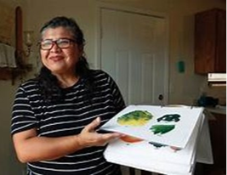
Tu Salud, ¡Si Cuenta!
¡Mi nombre es Marcelina Martínez!
Que es Tu Salud, ¡Si Cuenta!?
Mi rol y trabajo en la comunidad.....
¿Porque estamos aquí hoy?
Mi meta es apoyar a la comunidad a lograr cambios positivos en su estilo de vida
Espero darle las herramientas para lograr estos cambios
Notes:
Al pensar en como tener una vida saludable, porque Mi Salud, Si Cuenta!...
Ejemplo:
Meta
" Comprar una verdura que nunca he probado y encontrar una receta para cocinarla esta semana."
Razon
No llegar a las mismas complicaciopnes de salud que mi familia ha tenido por la diabetes

Slide 3
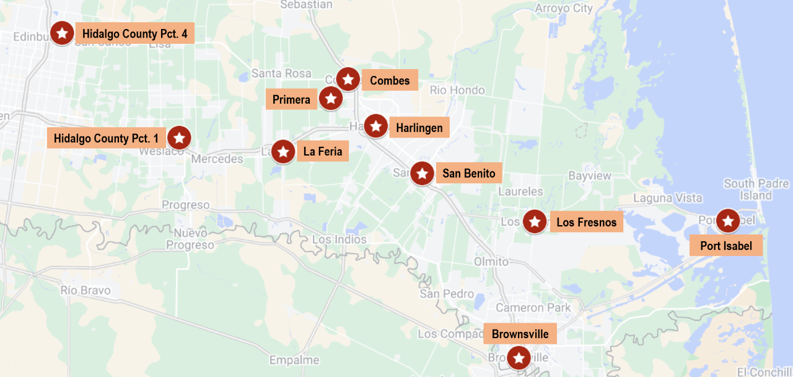
TSSC se expande! Tu puedes hacer que se logre el cambio en tu comunidad
Brooks County
Duval County
Willacy County

Slide 4
¿Sabías qué?
Los Hispanos en las 5 áreas (Cameron, Duval, Hidalgo, Willacy and Brooks) generalmente experimentan índices más altos de cáncer y mortalidad comparados con el resto de la población en Texas.

Slide 5
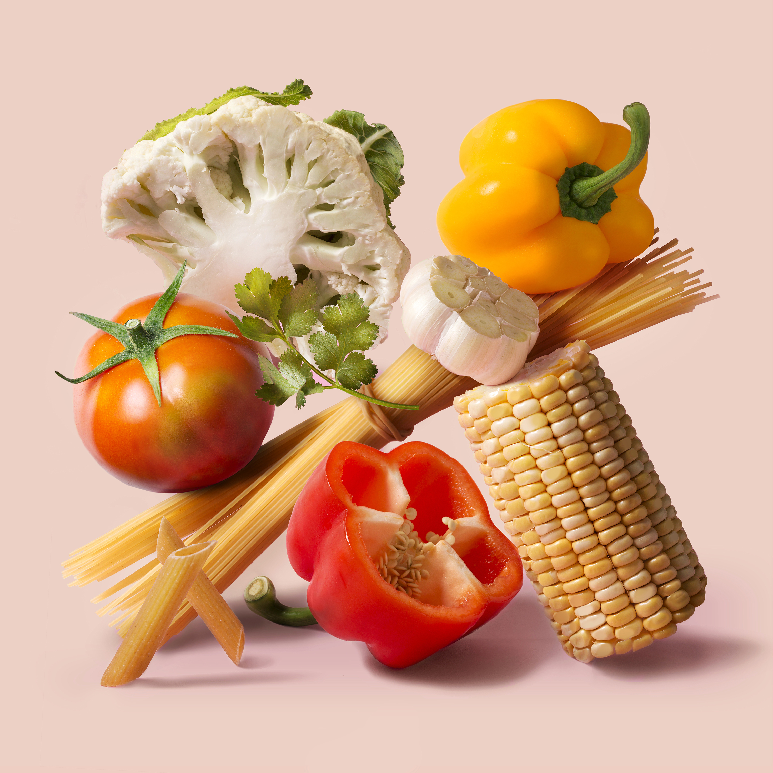
Gracias por ser parte del movimiento
¡Tu Salud Si Cuenta!
Introducción
Frutas y Verduras
Actividad Fisica
Control de Porciones
Consumo de azucar
1
2
3
4
5
Notes:
Que esperar al formar parte de TSSC mencionar estructura y duracion de los modulos
Segun la investigacion sabemos que si se realizan pequenos cambios en estas areas de manera constante se lograra una mejor salud.

Slide 6
Regla de importancia
En una escala del 0-10, ¿Que tan importante es para ti tu salud?
0
1
2
3
4
5
6
7
8
9
10
Para nada importante
Muy importante

Slide 7
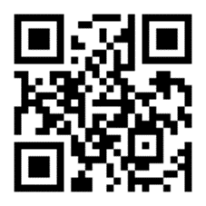
Conozcamos Historias de Exito de la Comunidad
Spanish Video
English Video
https://fb.watch/oLb6CYIuvo/
https://vimeo.com/232875676

Slide 8
¿Que significa para mi estar saludable?
Notes:
Para la mayoria de las personas, es importante estar saludable, pero pensemos individualmente nuestro significado y lo que representa la salud en nuestras vidas?
Que es para ustedes estar saludable? Cuale es el significado e interpretacion de tener salud?
Probing examples:
* Que enfermedades estan relacionadas con una falta de salud?
* Que comportamientos estan relacionados con las enfermedades?
* Como es gozar de una Buena salud para ti?
Como se logran los beneficios de una Buena salud? Y cuales son los beneficios?

Slide 9
¿Qué barreras tenemos para estar saludable?

Slide 10
¿Qué barreras tenemos para estar saludable?
Falta de Tiempo para Cocinar
Falta de Tiempo para Hacer Ejercicio
Dolor Crónico
Fatiga
Falta de Recurso Economico
Falta de Apoyo
Falta de conocimiento/destreza para Cocinar o hacer ejercicio
Cultura
Tamaño de Porciones
Comer Fuera
Falta de Acceso
Depresion/Ansiedad

Slide 11
¿Qué nos ayuda a cambiar?

Slide 12
¿Qué nos ayuda a cambiar?
Apoyo
Beneficios
Seguridad en
si mismo
Nesecidades
Identificar mi razon interna para cambiar (motivacion)
Acceso
Otro?
Recompensa
Consecuencia
Tener Información
Actitud
Positiva
Medio
Ambiente
Sentirme
capaz
de lograr el
cambio
Metas
Preferencia
Otro?

Slide 13
Que nos motiva a cambiar?

Slide 14
ACTIVIDAD
Que me Motiva a Tener Una
Buena Salud
Notes:
Instrucciones de Actividad 10 minutos
Entregar a todos los participantes una esta hoja y un post it
Pedir a los participantes que anoten sus razones personales en la hoja de los circulos y anotar anonimamente la razon mas importante en un post it. Dar 5 minutos para este paso.
Pedir a los participantes que peguen el post it (sin nombre) en la hoja de flip board previamente pegada en la pared.
Promotora comparte las razones compartidas y felicita a los participantes por tener importantes razones para hacer cambios que lleven a tener una mejor salud. Dar 5 minutos para este paso.

Slide 15
La motivación es tener una razón para hacer algo. Cuando estamos motivados para hacer algo, generalmente lo hacemos lo mejor que podamos.

Slide 16
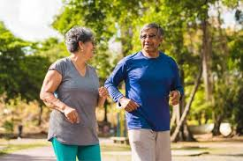
Bajar de Peso
Nietos
Mejorar mi estado de Animo
Controlar la Diabetes
Hijos
Proteger mi Corazon
Reducir el Estres
Energia
Sistema inmunitario
¿Qué razones personales
tienes para estar
saludable?
Notes:
Explora tus razones personales para comenzar a pensar en un cambio de habito para una vida mas saludable. Estas motivaciones son muy unicas de cada persona. Involucran sentimientos (motivaciones internas) y recompensas tangibles(motivaciones externas) que identificamos como resultado o recompenza a nuestro esfuerzo.
La o las razones deben ser claras y recordadas continuamente para que sean los motores del recorrido del cambio. El cambio es dificil pero lo hace mas facil si temenos nuetra razon de cambiar clara y constante.
Ejemplo: Mi razon para comer mas saludable es perder peso. El perder peso me hace sentir feliz y con seguridad en mi misma.
El cambio de habitos no es un camino facil, asi que la recompenza percivida tiene que valer la pena.

Slide 17
¿Cuáles son tus metas en el programa?
Identificar mis razones personales para lograr cambios duraderos que mejoren mi salud
Otro?
Notes:
Dejar que los participantes identifiquen una meta y dar seguimiento con
Porque los motiva esa meta?
Como piensan lograr esa meta?
Cuando lo van a lograr?
Quien te va a ayudar a lograr tu meta?
Seguir con esa misma meta para usar en la regla de confianza

Slide 18
PLAN DE ACCIÓN
Mi META es:_______________________________________________________________________________________________
¿Porque lo hare?
¿Cómo lo hare?
¿Cuándo lo haré?
¿Desafíos a los que me podría enfrentar?
¿Formas de enfrentar los desafíos?
¿Qué beneficios obtendré?
Notes:
As you fill out your meal plan, think about the following:
Why you want to make healthier changes in your food patterns.
What motivates you to make changes that might not be easy but are worth doing for a better health.
Think about what barriers you may encounter and what solutions you have
Role Play an Example
Add one fruit or vegetable to every meal.
If you get fast food, ask for a salad instead of fries.
Commit to one salt-free day a week. Use herbs for flavor instead.
Keeping cut-up fruits and veggies on hand in the fridge for easy snacking.
Chose healthier takeout and fast-food options, like a grilled chicken sandwich instead of fried.

Slide 19
Regla de preparacion
En una escala del 0-10, ¿Que lista/o te sientes de hacer un compromiso de terminar tu participacion (u otro) en el programa?
0
1
2
3
4
5
6
7
8
9
10
Para nada lista/o
Muy lista/o

Slide 20
Regla de confianza
En una escala del 0-10, ¿Que confiada/o te sientes de hacer un compromiso de terminar tu participacion en el programa?
0
1
2
3
4
5
6
7
8
9
10
Para nada confiado
Muy confiada

Slide 21
Folletos
Actividad “Que me Motiva a Tener Una Buena Salud”
Plan de Accion
Boletin

Slide 22
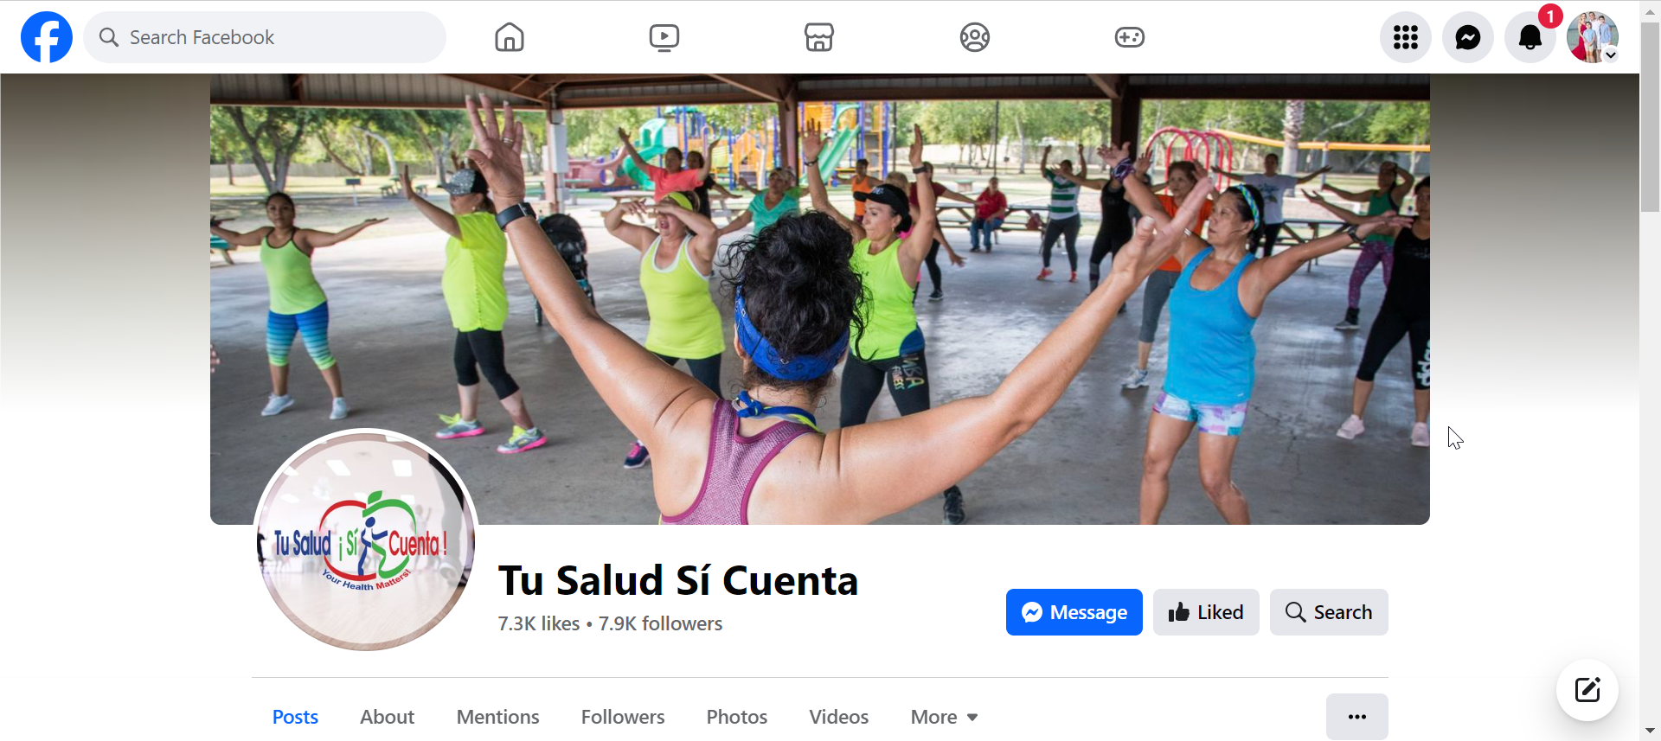
Conectate con el Movimiento TSSC
Facebook: https://www.facebook.com/tsscRGV
Internet: http://www.tssc.info/
Correo electronico: info@tssc.info

Slide 23
Gracias

